Slide 1
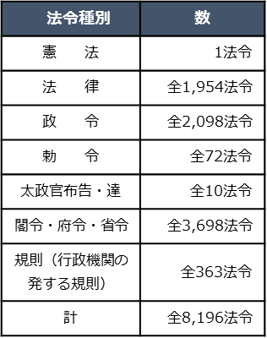
e-Gov法令検索（e-LAWSの法令データ）の公開
■公開時期：平成29年６月26日（月）午後～
■公開場所：e-Gov（電子政府の総合窓口） URL：http://www.e-gov.go.jp/
■公開内容：憲法、法律、政令、府省令、規則（約8,000法令）のH29.4.1時点
の現行条文及び未施行の条文を提供
「法令データがより使いやすく、より身近に」
○二次利用が容易なオープンデータとして提供（→詳細は次頁以降）
・法令データをXML形式で提供（｢法令標準XMLスキーマ｣により「文法」を定義し、機械判読可能なデータを提供）
・同時に、二次利用をしやすくするためのAPIや、バルク機能（XML一括ダウンロード機能）も提供
・これにより、独自の法令DBをもたない中小の企業等も、e-Govの法令データを利用して、様々な
アプリ開発が可能に
○新たにe-Govで公開する法令データ
・e-LAWS（法制執務業務支援システム）上で各府省が確認を行ったデータ ※１
・公布後、確認ができたデータから随時掲載予定 ※２
・時点を指定することで未施行の改正が溶け込んだ条文を検索可能
施行日の到来により、未施行の改正内容が自動的に溶け込み
・10,000以上の図表・様式等を新たに提供
※１ 法令データが官報で掲載された内容と異なる場合には、官報が優先します。
※２ 法令の公布後、「e-Gov法令検索」の法令データの更新までは、
入力作業のためのタイムラグが生じます。
公開時の法令数内訳

Slide 2
二次利用が容易なオープンデータでの提供
二次利用が容易な形式（XML）で、法令データを提供
さらに、バルクデータ及びAPIの提供により、利用者が必要な法令データを容易に入手可能
【29.4.1時点の全法令】
e-LAWS法令データ
（各府省が確認したデータ）
公開場所：e-Gov（電子政府の総合窓口）
URL：http://www.e-gov.go.jp/
憲法、法律、政令、府省令、
規則等の現行8000法令に
ついて、二次利用を可能と
するため法令構造を定義したXML形式でデータ提供
①
②
①API
外部アプリケーションから直接、
法令データを入手できるＡＰＩを
提供することにより、必要な法令データを容易に入手可能
平成（1989- )
昭和（1926-1989)
②バルクデータ
（XMLを束ねた一塊のデータ）
約8000法令の全てのデータを
10年単位で約10分割する
ことにより、10回のアクセスで
全法令データを入手可能
大正（1912-1926)
明治（1868-1912)
検索方法などの
クイックガイドを掲載
二次利用の例
・マイ六法
（自分の業務等に必要な法令データだけを集めた法令集）
・官報、英文法令、条例等他のデータとの連携
・研究用途として活用
構文解析
定義語抽出（目的、罰則規定等）
条文内容の履歴解析 等
＋
法令の条文
様式
XML形式で提供する法令
データに加え、府省令・
規則等で定めている登録
申請様式等を、PDFデータ
で新たに提供（約10,000ファイル）

Slide 3
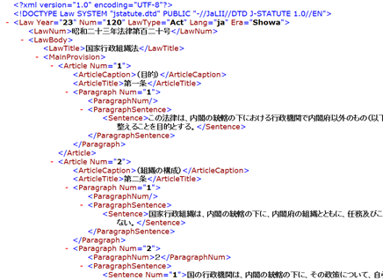
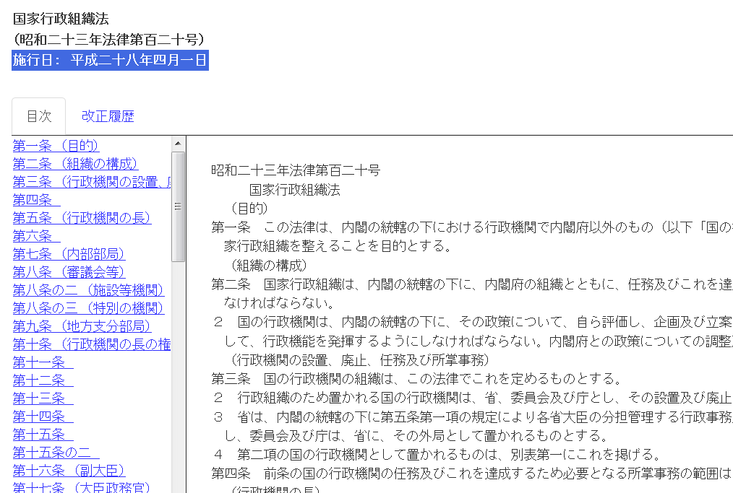
二次利用・加工のしやすい法令データとは（XML形式での提供）
e-Gov法令検索は、政府のもつデータの中でも最大規模の「全法令データ」を、これまでより二次利用しやすい形で提供します。これにより、民間事業者等によるサービスの充実を促し、国民にとって「法令がより使いやすくより身近に」なることを目指します。
e-Govで二次利用しやすい法令データ(XML形式)を提供
e-Govの法令データを活用すれば、
法令の題名のリスト化や条見出しの検索等が簡単に可能に

Slide 4
民間の力を活用して、正確な法令データがより身近に
二次利用可能なデータ形式（ＸＭＬ）を外部から利用しやすくするためのＡＰＩ※を総務省が提供
今後、国民の様々なニーズに合わせた民間でのアプリの開発・提供が充実すれば、法令の利用が進むことが期待されます。
※API…外部アプリケーションを介して、必要な法令データを直接入手できる機能
便利な法令検索アプリサービス
分野ごとの法体系の可視化
法令を対象とした研究
授業中や出張先でも、法令を便利に検索・閲覧できる、安価な携帯アプリがほしいなぁ
不動産や環境保護に関する最新の関係法令一覧と解説をまとめたサイトがあったら利用したいなぁ
ある法律の変遷を条ごとにツリー図にして、政治との関係を研究したいなぁ
自分専用の法令集の作成・編集や、検索・アクセスランキング上位の話題の法令等の表示など
特定の分野について、法令の親子関係（法律ー政令ー府省令等）が相互にリンクした逐条解説やガイドブックの作成など
特定の法令あるいは全法令について、世代や構造を管理し、既存の法令体系や最近の立法の動向の分析など

Slide 5
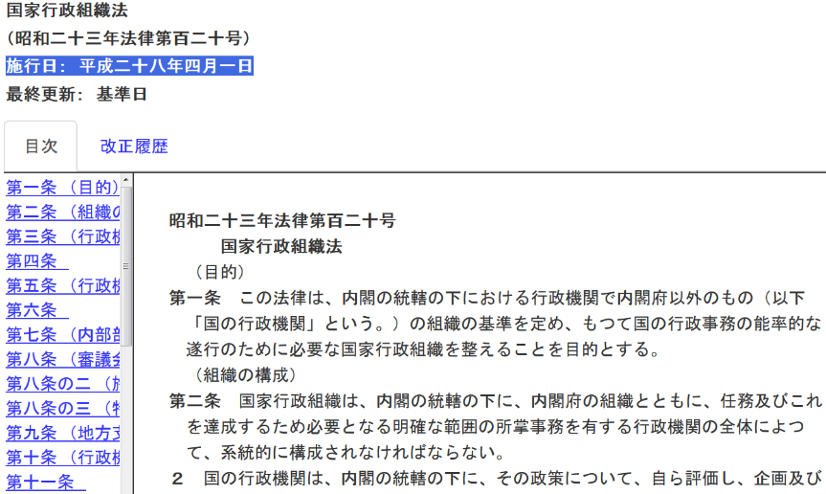
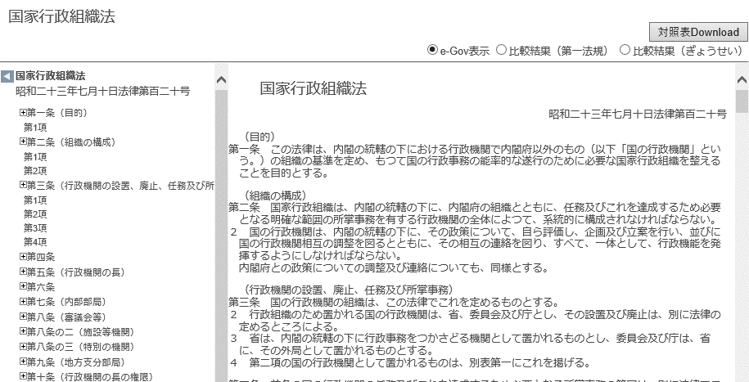
法令XMLの活用例：特定分野の関係法令集（マイ六法の編集イメージ）
国家行政組織法
必要な法律のXMLを
個別にダウンロード
○○省設置法
××省組織令
e-Govから
必要な法令XMLを
ダウンロード
･･････
あるいは
APIの活用により、
一定の条件を満たす
法令のXMLの一括
ダウンロードも可能
（例：行政組織関係の法令）
行政組織
関係法令
ダウンロードしたXMLをローカルディスクに
保存すると、オフラインでも検索が可能
このデータ一式を
CD-ROM等媒体に格納
→関係法令集CD-ROM
（検索機能付）
全文検索・表示
特定分野の関係法令集が容易に作成可能（CDでの保存・共有も可能）
法令XMLをローカルディスクに保存することで、オフラインでも検索が可能

Slide 6
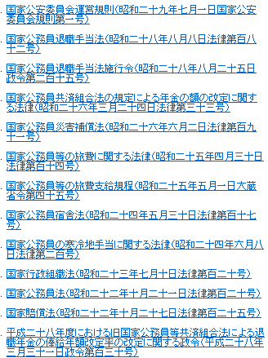
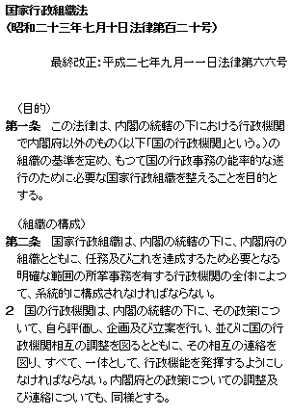
今後想定される活用例：法令を容易に検索閲覧可能なスマートフォンアプリ
法令データ検索
〇法令名 〇全文
●
法令種別 憲法・法律
▼
法令XML
公布年 平成29年
▼
e-Govでは提供できない
法令検索の機能も、
民間サービスの充実で、
国民にとってもっと使いやすく。
表示件数 20件
▼
検索
【e-Gov法令データを活用した便利機能の例】
・他の法令情報（官報、条例等）とリンク
・複雑な法令検索
・利用者の「お気に入り法令」の登録
e-Govの法令データを利用すれば、便利な機能を搭載したスマホアプリ等の開発も可能

